Slide 1



Oddělení funkční genomiky a proteomiky
Národní centrum pro výzkum biomolekul
Přírodovědecká fakulta MU
Charakterizace proteinů hmotnostní spektrometrií
C7250
Část V
Zbyněk Zdráhal
Výzkumná skupina Proteomika, CEITEC-MU
Centrální laboratoř-Proteomika, CEITEC-MU
Funkční genomika a proteomika, NCBR PřF
zdrahal@sci.muni.cz

Slide 2
Kvantifikace proteinů a MS

Slide 3


Slide 4
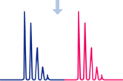
C7250
Kvantifikace proteinů pomocí MS
Přístupy:
  Absolutní kvantifikace
  stanoveni koncentrace ve vzorku pomocí standardu o známé
  koncentraci
  Relativní kvantifikace
  poměrné zhodnocení změny koncentrace proteinu ve srovnávaných
  vzorcích
Metody:
  s izotopicky odlišnými značkami
  stejné proteiny/peptidy jsou ve vzorcích odlišeny značkami o různé
  hmotnosti a takto mohou být měřeny současně
  bez izotopického značení (label free)
  metody absolutní a relativní kvantifikace založené na statistickém
  vyhodnocení MS, resp. MS/MS dat
  výhodou je možnost srovnání neomezeného počtu vzorků a absence
  derivatizační reakce či izotopicky značených standardů

Slide 5

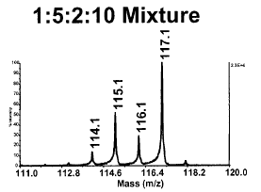
Metody relativní kvantifikace
C7250
Proteinový vzorek A
Proteinový vzorek B
SILAC, in-vivo
100%
ICAT, ICPL, iTRAQ
Společná digesce smíchaných vzorků
Oddělená digesce vzorků
MS/MS
MCAT, alkylace
iTRAQ, TMT
LC-MS
Stejný peptid, odlišen kvantifikační značkou
LC-MS/MS
Stejné peptidy v MS modu neodlišeny

Slide 6
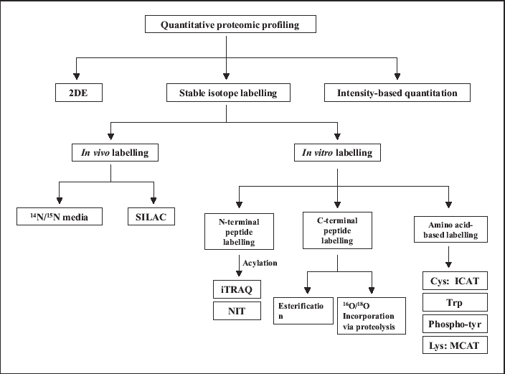
C7250
Přehled kvantifikačních metod
W. Yan, S.S. Chen, Briefings in functional genomics and proteomics 4 (1), 1–12, (2005)

Slide 7
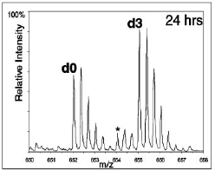
C7250
Stable Isotope Labelling with Amino acids in Cell culture (SILAC)
A
B
in vivo
proteins are labeled by growing cells in media containing isotopically labeled amino acids
(e.g. ²H-Leu, ¹³C-Lys, ¹³C-Tyr,¹³C-Arg,
¹³C/¹⁵N-Arg)
AA normal
AA labeled
cell growing
combining
purification
digestion
MS quantification
picture from Ong et al.: MCP 1(2002), 376

Slide 8


Slide 9
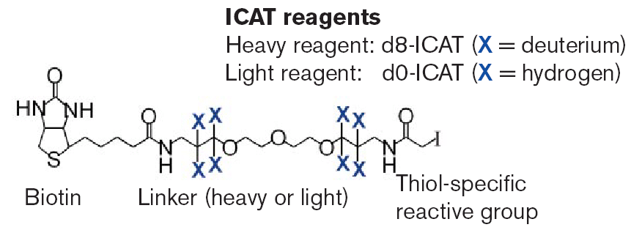
C7250
ICAT ... Isotope-Coded Affinity Tags
technology for protein expression analysis
improved quantitation of a wider range of proteins
overcomes limitations of 2-D gel method (e.g. membrane, low abundance proteins)
tags specific for cysteine-containing peptides (reduction of sample complexity)
easy automation of a procedure

Slide 10
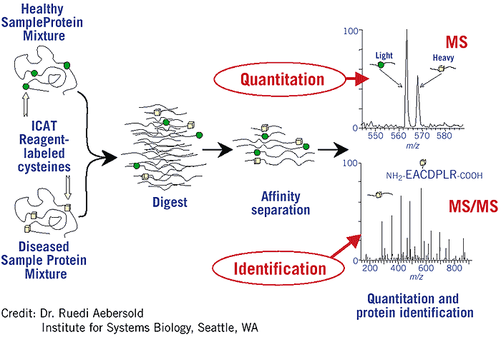
C7250
ICAT analysis
poměr píků = relativní abundance

Slide 11
C7250
Srovnání in-vivo a in vitro kvantifikačních metod (SILAC vs ICAT)
Cell cultures
from Ong et al.: MCP 1(2002), 376

Slide 12
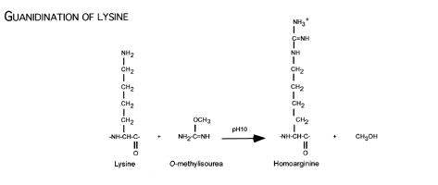
C7250
Mass Coded Abundance Tagging (MCAT)
digesce trypsinem
modifikace digestu vybraného vzorku (K)
smíchání nemodif/modif v poměru 1:1
Δ = 42 Da
Cagney G., Emili A.: Nature Biotechnol 20 (2002), 163-170

Slide 13
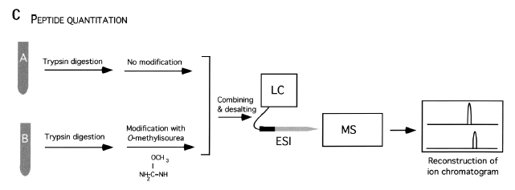
C7250
MCAT
1:1
Cagney G., Emili A.: Nature Biotechnol 20 (2002), 163-170

Slide 14
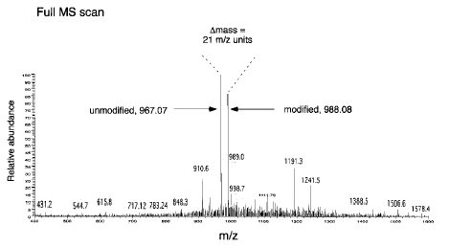
C7250
MCAT
poměr píků = relativní abundance
Cagney G., Emili A.: Nature Biotechnol 20 (2002), 163-170

Slide 15
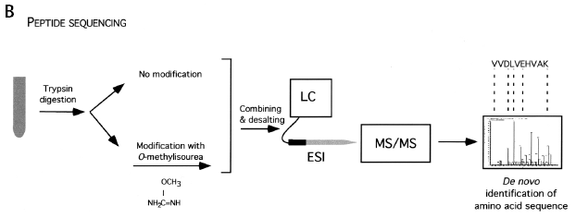
C7250
MCAT
derivatizace neni nikdy kompletní, operace se vzorkem
jen ...K peptidy
interní K ????
využití derivatizace pro de novo sequencing
b ionty nezměněny, y ionty v dubletech (42 Da)

Slide 16
Reduktivní alkylace - dimetylace
- lysin a N-terminus peptidu
- izotopicky značený formaldehyd (D, ¹³C)
Hsu et al., Anal.Chem. 2003

Slide 17
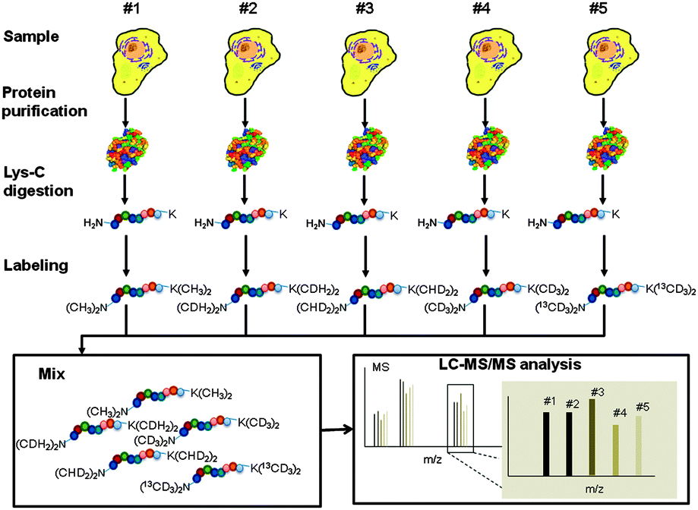
Reduktivní alkylace - dimetylace
Wu et al., Chem. Commun. 2014

Slide 18
Reduktivní alkylace - dimetylace
Wu et al., Chem. Commun. 2014

Slide 19


Slide 20
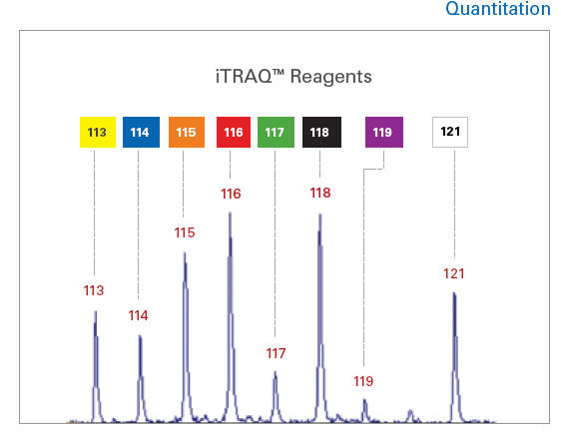
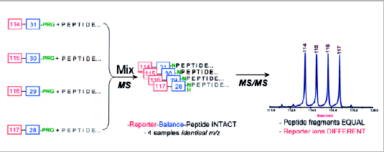
C7250
iTRAQ
isobarické značky (4, 8), přednostně na Lys
označené vzorky při LC separaci a v MS stejné chování
kvantifikace na základě reporterových iontů po MS/MS
1:1:1:1
Applied Biosystems/Sciex

Slide 21
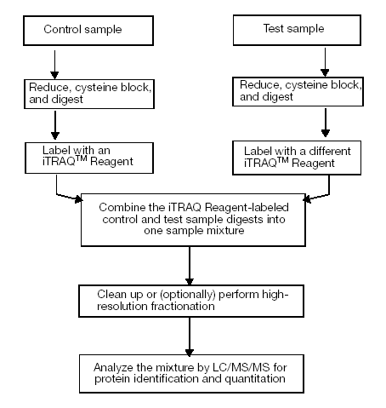
C7250
iTRAQ
Applied Biosystems/Sciex

Slide 22
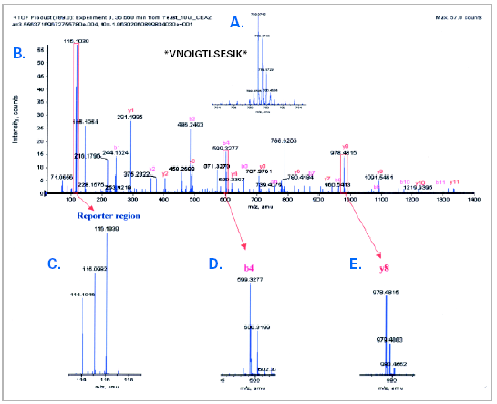
C7250
iTRAQ
Applied Biosystems/Sciex

Slide 23
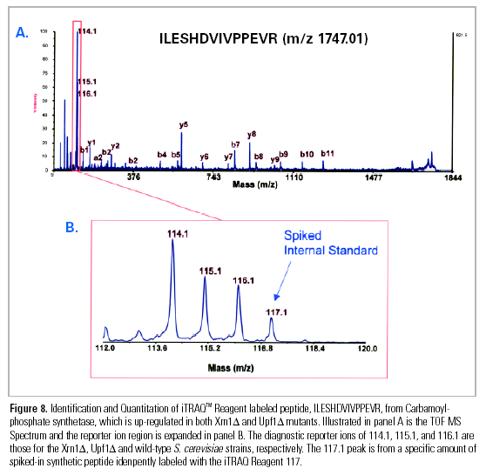
C7250
iTRAQ
Applied Biosystems/Sciex

Slide 24
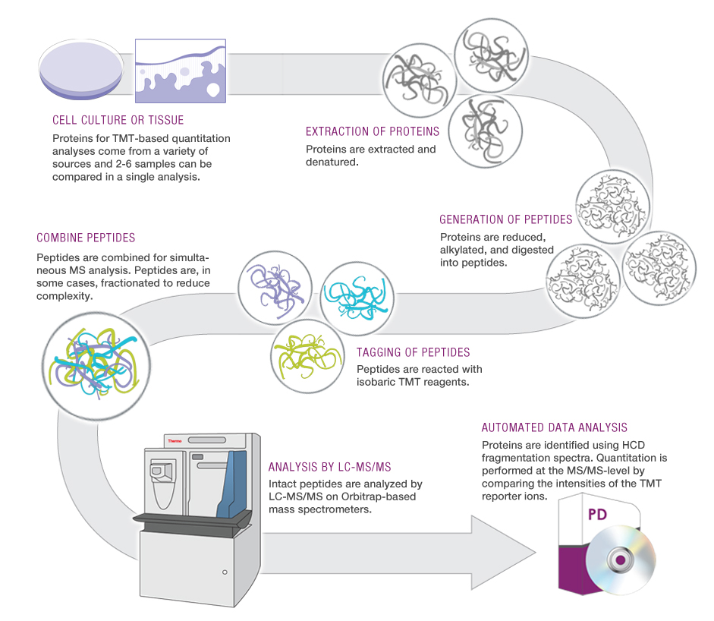
C7250
TMT značky
Tandem Mass Tags
TMT značky
from http://planetorbitrap.com

Slide 25
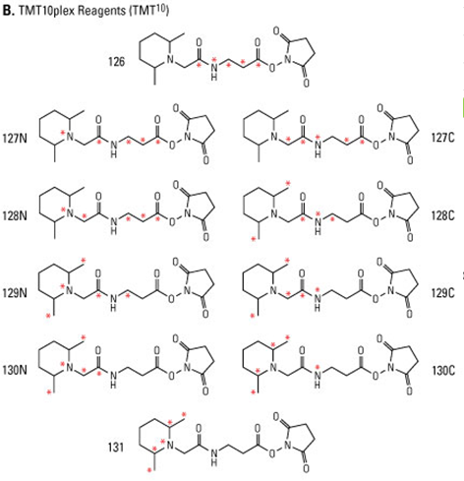
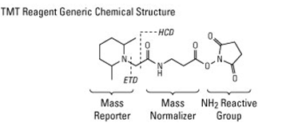
TMT
C7250
Isobarické značky (až 16-plex)
MS/MS
lysine labeling
Cysteine-reactive mass tags (6-plex)
quantitation of the relative abundance of cysteine modifications, such as S- nitrosylation, oxidation and disulfide bonds
Carbonyl-reactive mass tags (6-plex)
glycan, steroids, or oxidized proteins quantification
Thermo Fischer Scientific

Slide 26
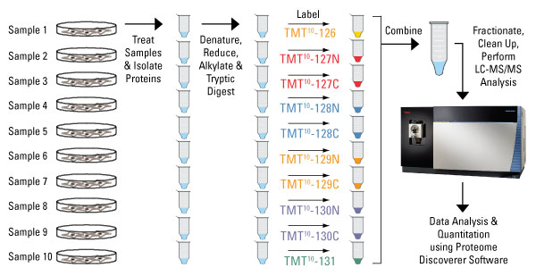
C7250
TMT
Thermo Fischer Scientific

Slide 27
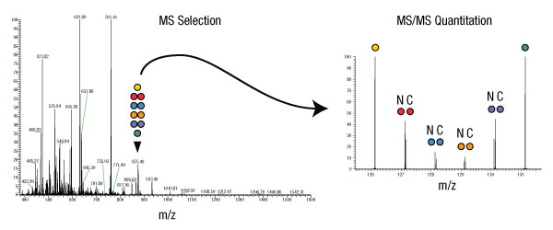
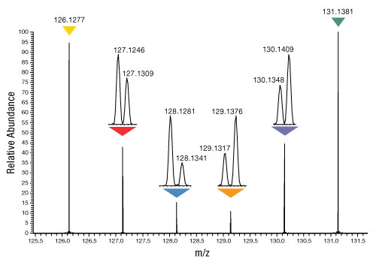
C7250
TMT
Reagents contain different numbers and combinations of 13C and 15N isotopes in the mass reporter. The different isotopes result in a 10-plex set of tags that have mass differences in the reporter that can be detected using high resolution Orbitrap MS instruments.
Thermo Fischer Scientific

Slide 28
EASI-tag
Easily Abstractable Sulfoxide-based Isobaric tag
C7250
(a) Molecular structures of the triplex version of EASI-tag. The isobaric labeling reagents are composed in a
modular way of four functional groups and feature a central sulfoxide moiety, which introduces an asymmetric,
low-energy cleavage site (zig-zag lines indicate fragmentation site). The stable-isotope labeled positions of the
neutral loss and equalizer group for multiplexing are indicated by asterisks. Standard labeling protocols can be
applied to couple peptides via the amine-reactive moiety.
(b) Mass spectra of an EASI-tag-labeled yeast peptide mixed in a ratio of 1:3:10. HCD fragmentation of the doubly charged precursor ion abstracts the neutral loss group and yields the peptide-coupled reporter ion cluster.
bioRxiv preprint first posted online Nov. 27, 2017; doi: http://dx.doi.org/10.1101/225649

Slide 29
EASI-tag
Easily Abstractable Sulfoxide-based Isobaric tag
C7250
(c) Co-isolation of the natural isotope cluster in a standard isolation window centered on the precursor ion (upper panel) convolutes the relative abundance of peptide coupled reporter ions. An asymmetric isolation window (lower panel) that suppresses the signal from adjacent isotope peaks and enables direct quantification of reporter ions.
(d) The precursor mass information is retained in the peptide-coupled reporter ions for EASI-tag labeled peptides. Colored peaks indicate the peptide-coupled reporter ions from an identified yeast peptide in a two proteome experiment (mixing ratios: 1:3:10 for yeast & 1:1:1 for human). Grey peaks are peptide-coupled reporter ions from a co-isolated peptide.
(e) EASI-tag- and TMT-labeled HeLa peptides were fragmented with normalized collision energies between 10 and 34. (N = 17,565 precursors for EASI-tag & 20,610 for TMT)
bioRxiv preprint first posted online Nov. 27, 2017; doi: http://dx.doi.org/10.1101/225649

Slide 30


Slide 31
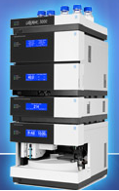
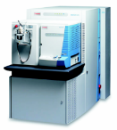
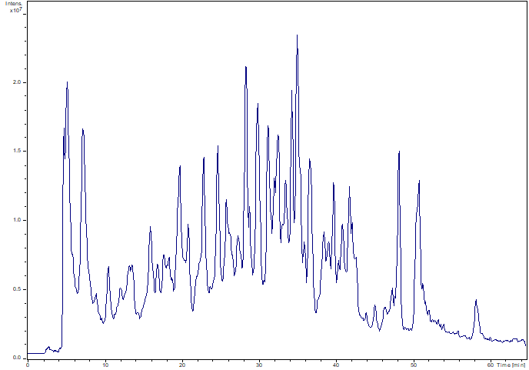
C7250
Label – free přístup
bez značek
vzorky měřeny jednotlivě
možnost srovnání „neomezeného“ počtu vzorků
Identifikace na základě MS/MS dat, přiřazení identity jednotlivým signálům
normalizace
imputace chybějících hodnot
výpočet poměrů jednotlivých proteinů mezi vzorky
LC-MS/MS
odstranění šumu
detekce píků/údolí
výpočet intenzity/plochy jednotlivých píků
statistické testování
signifikantní změny v proteomu
kritické kroky:
  normalizace dat
  imputace chybějících hodnot (DIA – redukce počtu chybějících hodnot)

Slide 32
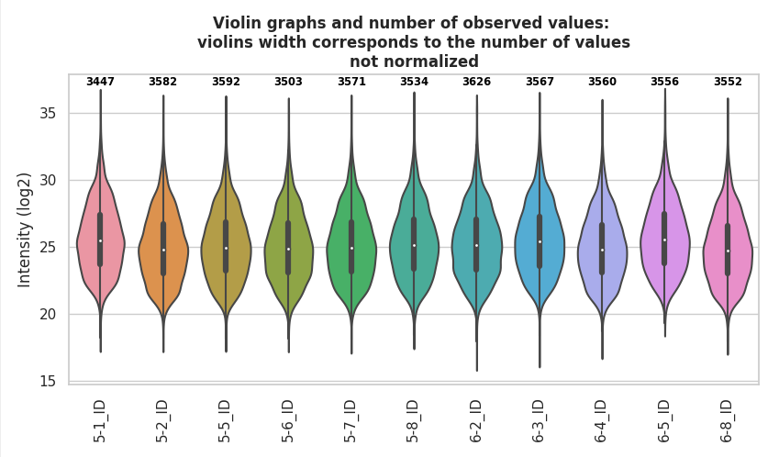
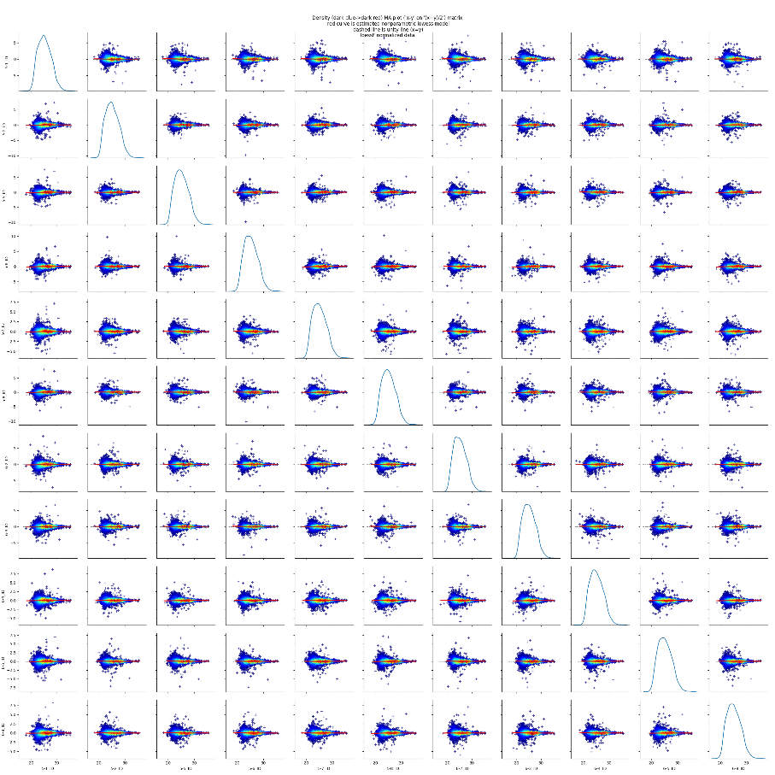
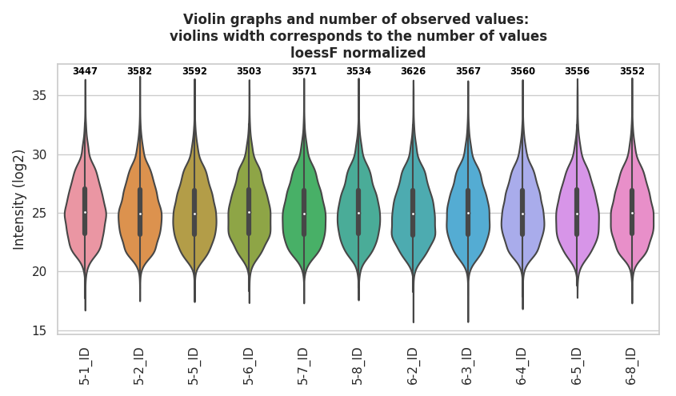
C7250
Label – free přístup
MA plots - dependence of (x-y) on (x+y)/2

Slide 33
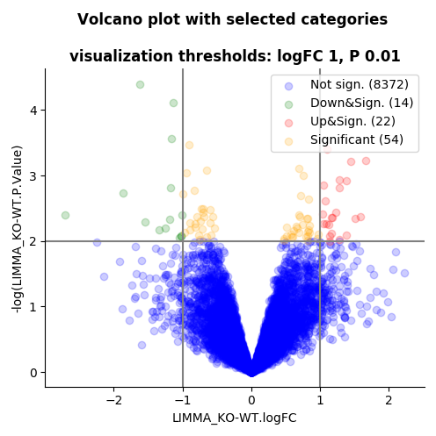
C7250
Label – free přístup

Slide 34


Slide 35




C7250
Absolutní kvantifikace AQUA
AQUA Peptide Selection
Order selected peptide isotopically labeled (¹⁵N, ¹³C)
Adding labeled peptide to protein mix
Digest
Analyze by LC-MS/MS to quantitate protein of interest
Select an optimal tryptic peptide and stable isotope amino acid from the sequence of your protein of interest
Optimize LC-MS/MS separation protocol for quantitation
Price !!!
jen pro vybraný protein

Slide 36
C7250
Absolutní kvantifikace
AQUA peptidy
QconCAT
PSAQ
konstrukce umělého genu složeného z proteotypických peptidů až 20 proteinů
syntéza
izotopicky označených proteotypických peptidů
exprese
izotopicky označeného proteinu (s tagem pro purifikaci)
exprese v E.coli na značeném mediu
purifikace umělého proteinu
purifikace proteinu
přidání známého množství do vzorku
přidání známého množství do vzorku
přidání známého množství do vzorku
digesce
digesce
digesce
MS analýza
MS analýza
MS analýza
Rivers at al., MCP 6, 1416 (2007)
Brun et al., MCP 6, 2139 (2007)

Slide 37
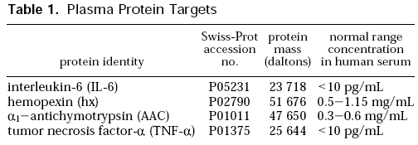
C7250
Absolutní kvantifikace
Stable Isotope Standards and Capture by Anti-Peptide Antibodies
(SISCAPA)
MRM
PRM
S. Pan, J. Proteome Res., 8, 787 (2009)
N.L. Anderson, J. Proteome Res., 3, 235 (2004)

Slide 38


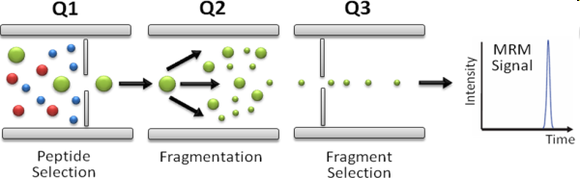
C7250
Cílená MS/MS analýza vybraných proteinů
relativní /absolutní kvantifikace
multiple reaction monitoring (MRM)
screening – výběr kandidátního proteinu
příprava metody (výběr MRM přechodů – peptid + vybraný fragment)
vlastní analýza a zpracování dat
In-solution
digestion
LC-MS/MS – MRM mode
Protein mixture
Peptides
http://www.srmatlas.org

Slide 39
C7250
Multiplex Immuno-Liquid Chromatography−Mass Spectrometry−
Parallel Reaction Monitoring (LC−MS−PRM)
Quantitation of immune markers CD8A, CD4, LAG3, PD1, PD-L1, and PD-L2
in Frozen Human Tissues
Zhang et al., J. Proteome Res. 2018, 17, 3932−3940

Slide 40
C7250
Accurate MS-based Rab10 Phosphorylation Stoichiometry
Karayel et al., Mol Cell Proteomics (2020) 19(9) 1546–1560
assay to measure increased phospho Rab levels using synthetic stable isotope-labeled analogues for both phosphorylated and non-phosphorylated tryptic peptides surrounding Rab10-Thr73
Limit of detection (LOD) of SIL Rab10-pThr73 tryptic peptide (FHpTITTSYYR) with various acquisition methods; full MS, SIM, mxSIM and PRM.

Slide 41
Absolute Quantification of over 1800
Yeast Proteins
C7250
Lawless C., MCP,15, 1309–1322, 2016.

Slide 42
Konec V. části

